Slide 1


Slide 2
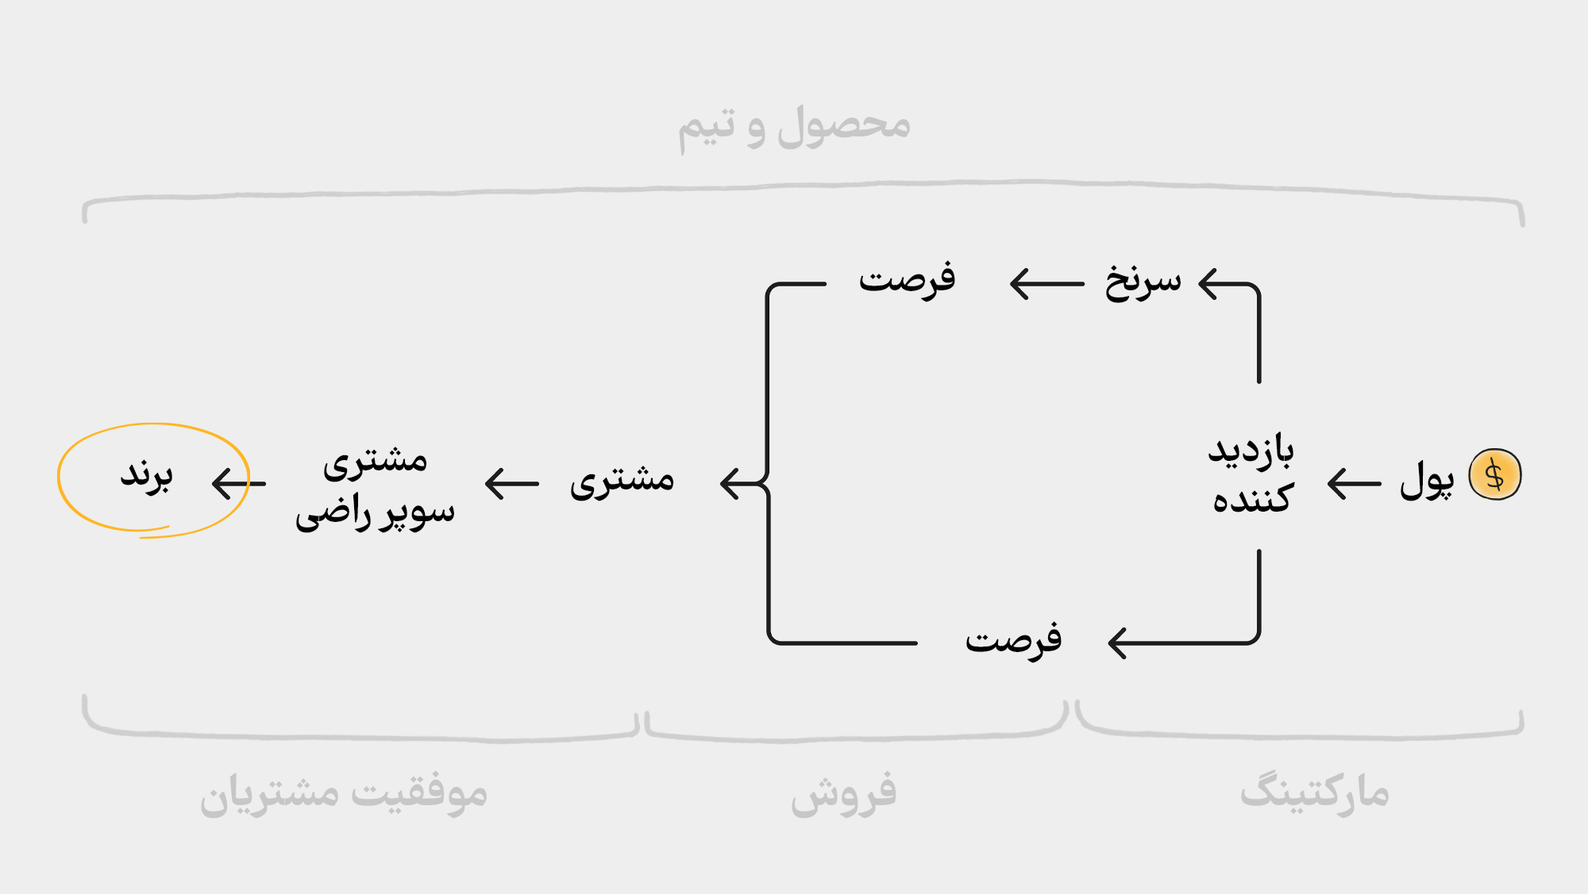

Slide 3
پازل رشد پایدار

Slide 4


Notes:
با یک کلید قرار نیست همه چیز ساخته بشه
کلا این فرایند یک فرایند کایزن است
اقدام
دیدن نتیجه ها
بهبود و تکرار چرخه

Slide 5
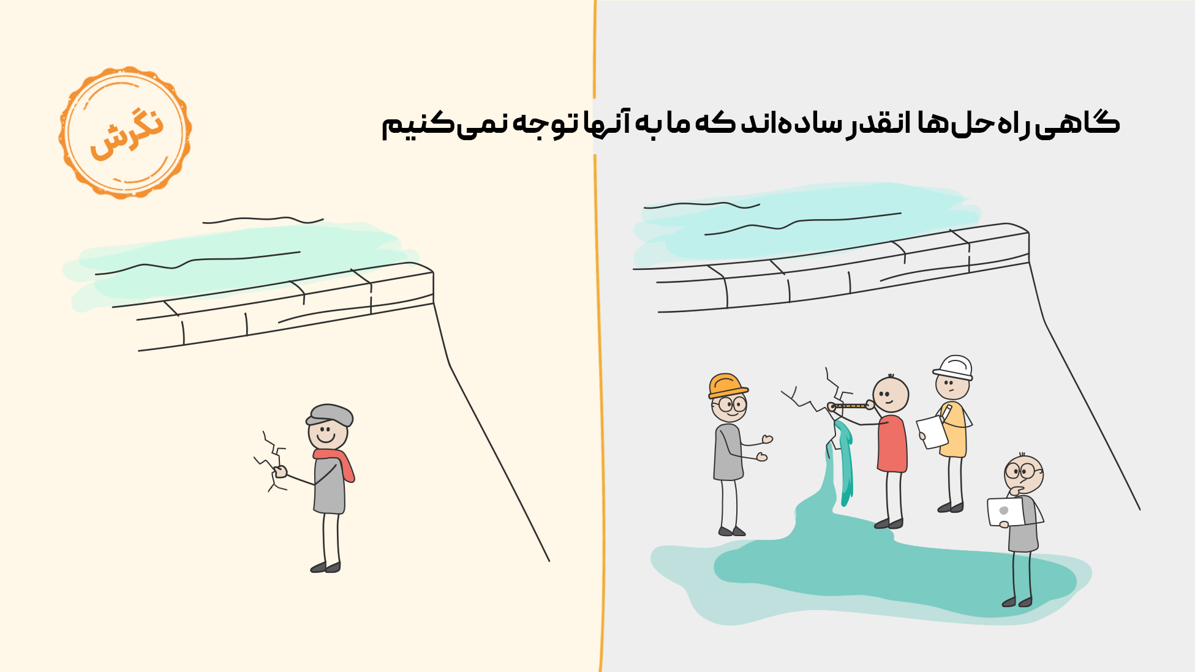

Slide 6
ساخت کارخانه فروش

Slide 7
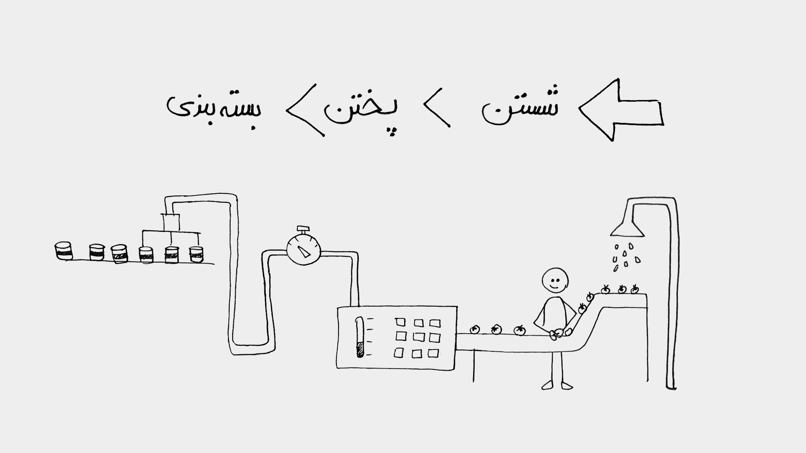

Slide 8
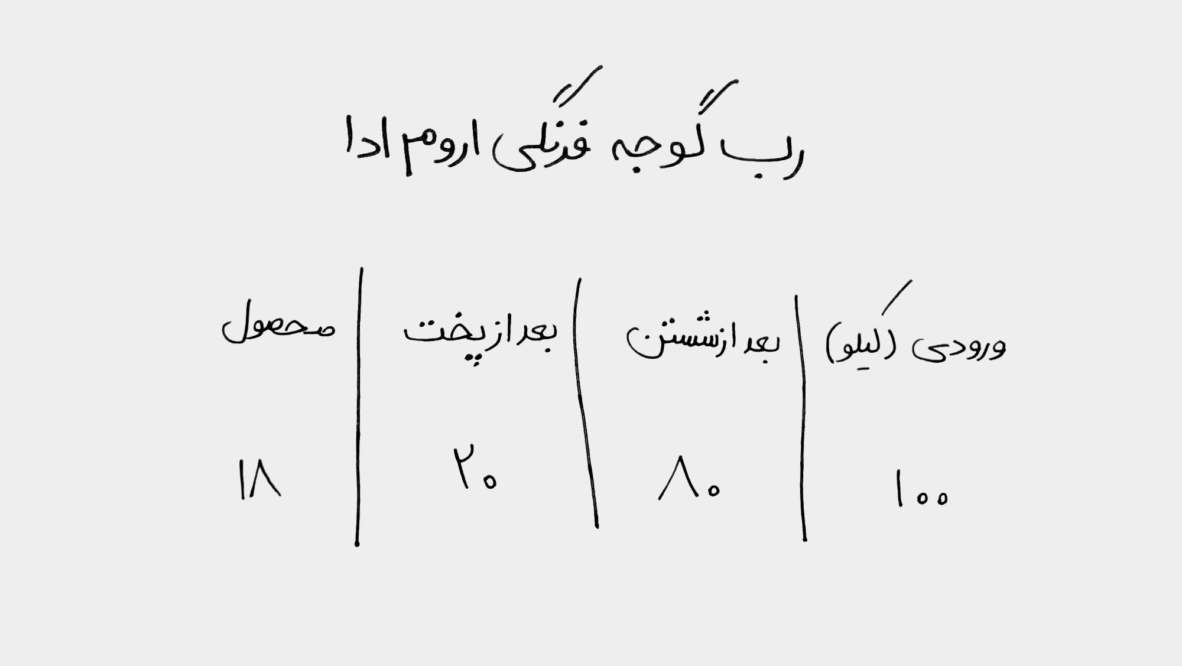

Slide 9
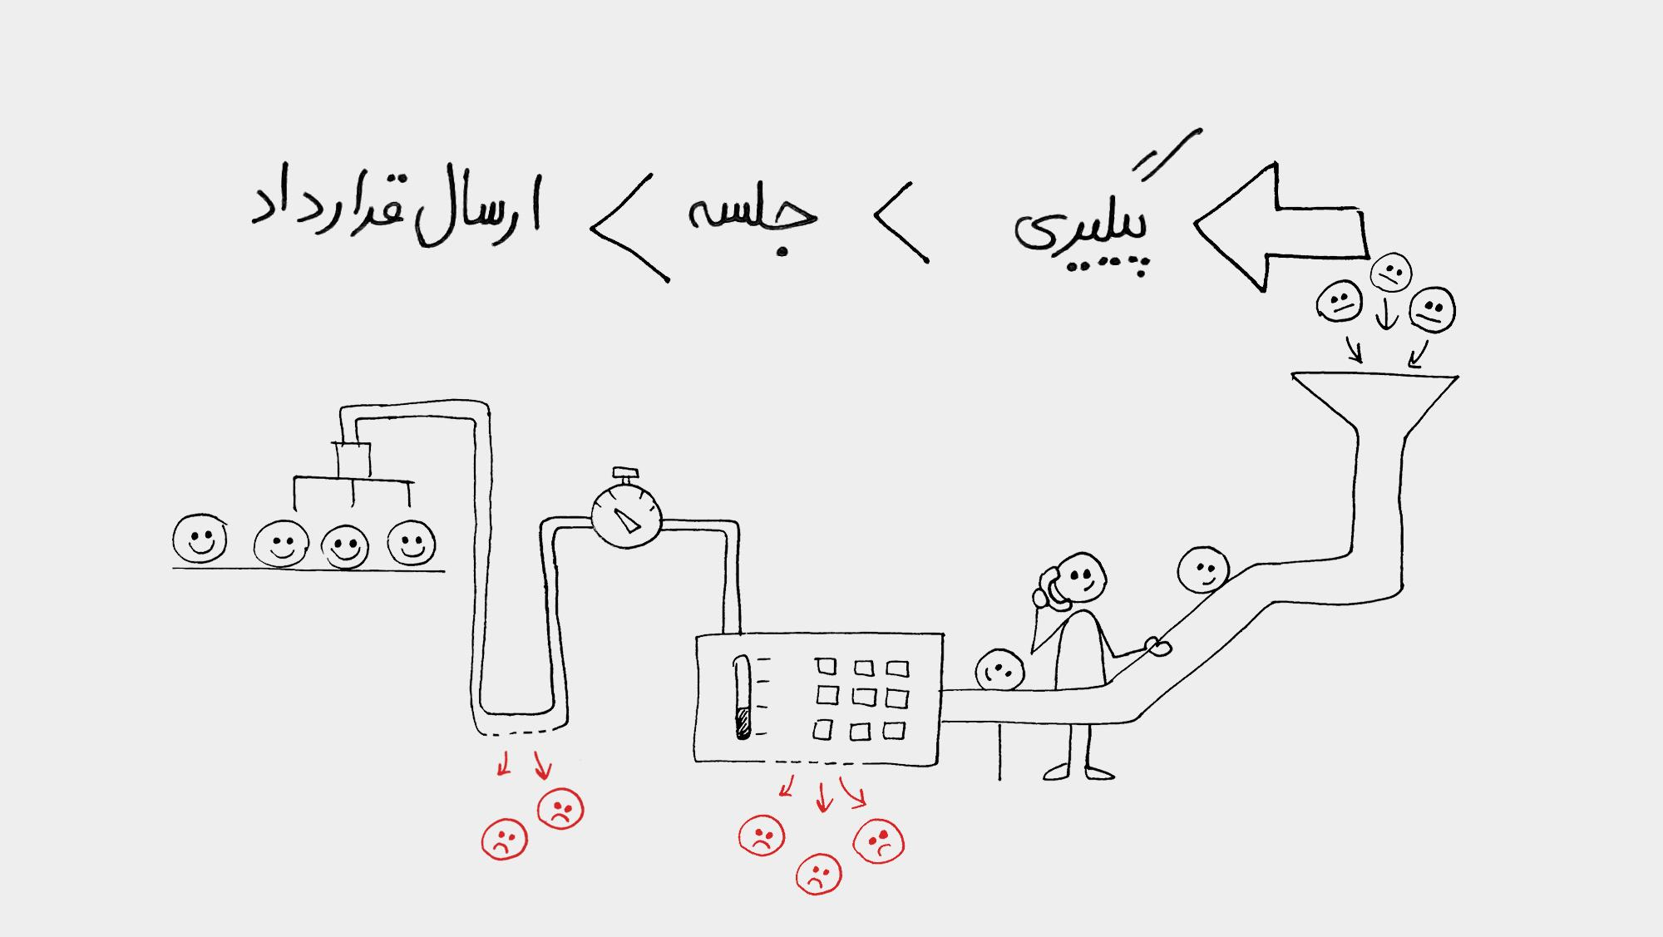

Slide 10
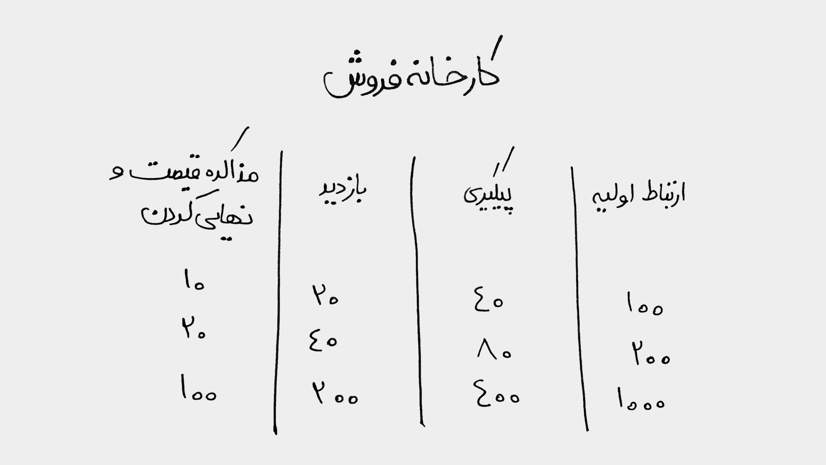

Slide 11

Notes:
ساخت کارخانه فروش خیلی ساده است
و الان تو ذهن تک تک شما مراحل و فرایندهای فروش موجوده

Slide 12


Slide 13
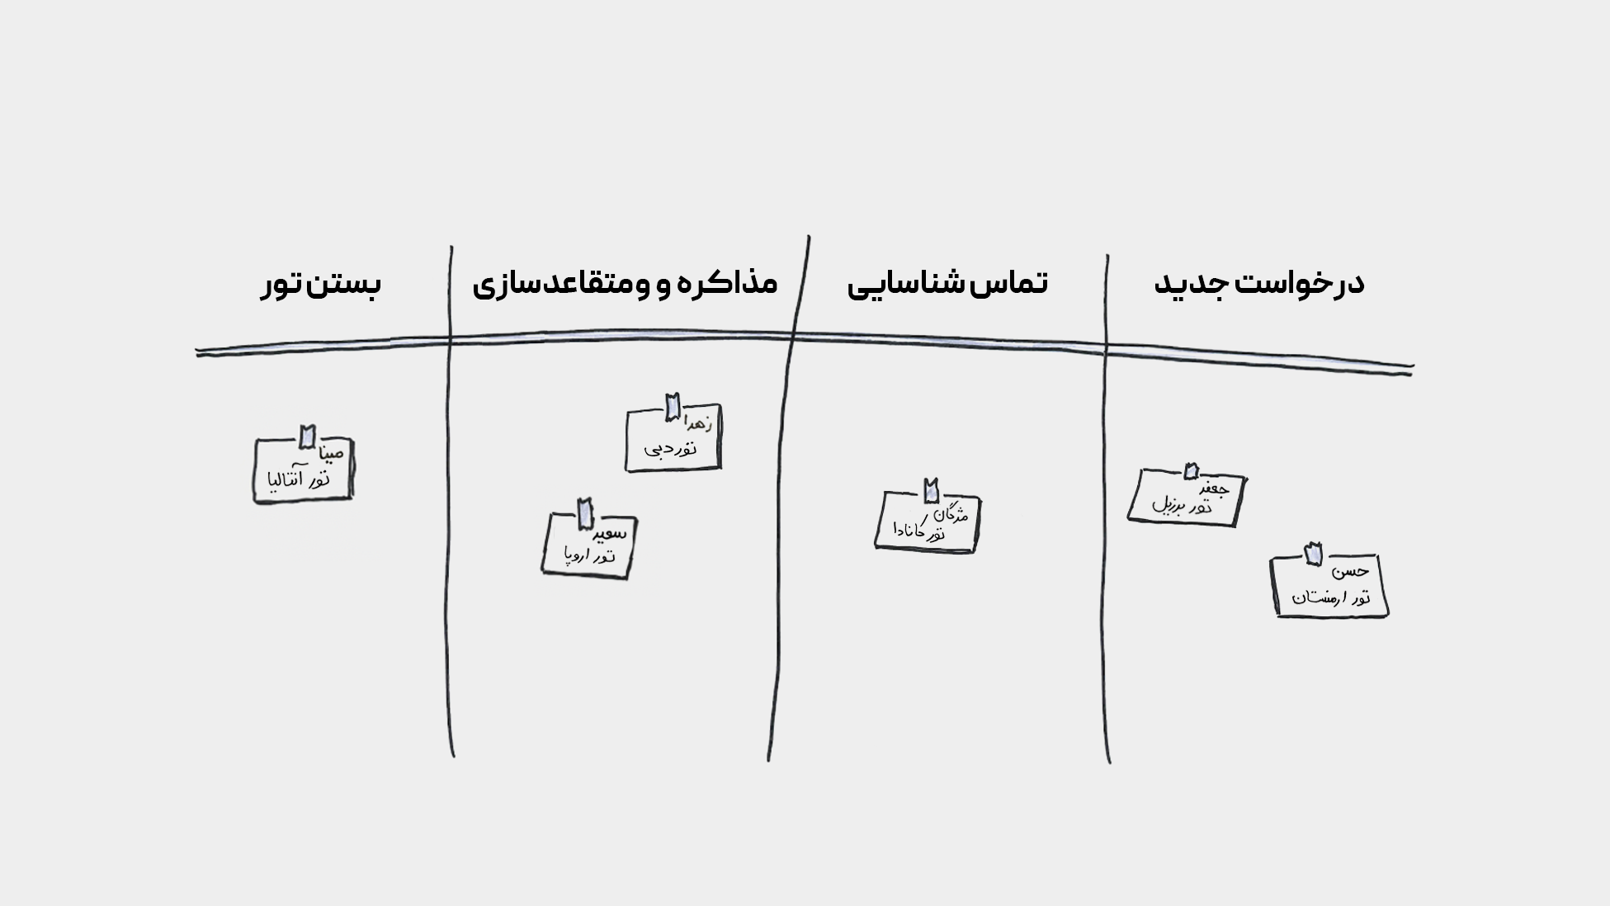

Slide 14


Slide 15
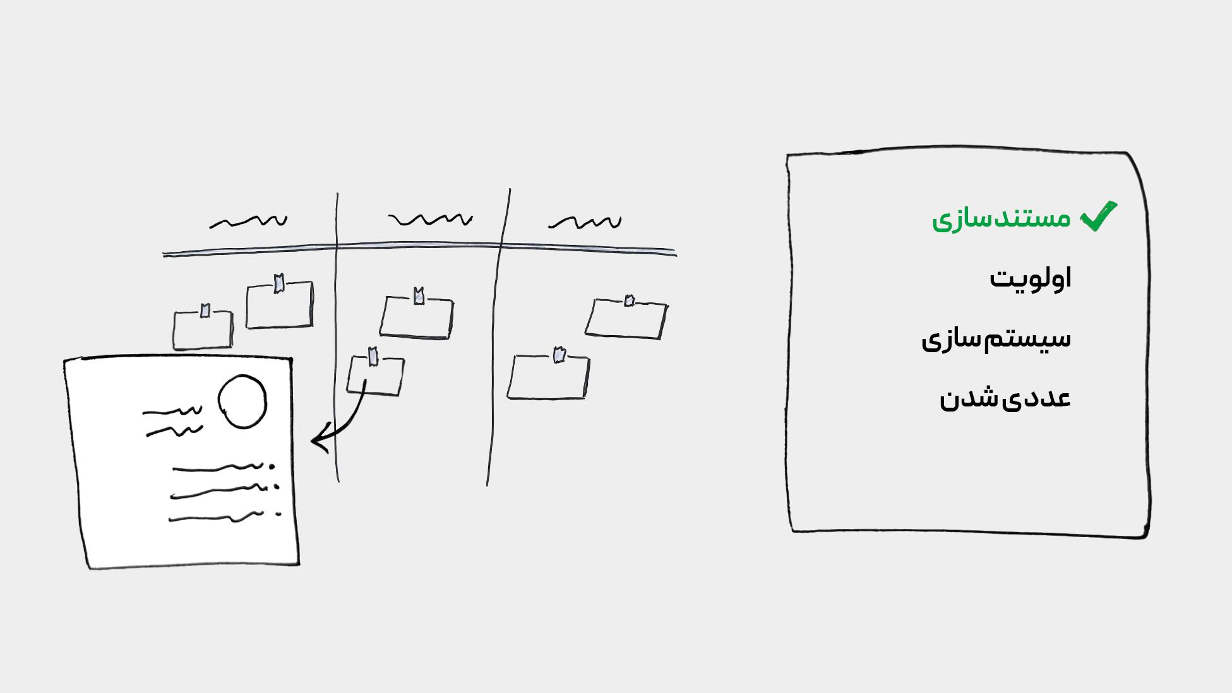
Notes:
با همین چند قدم ساده و تشکیل کانبان (‌الگوی جذاب ژاپنی که از شرکت تویتا ساخته شد )‌معجزه شروع میشوو
مستند سازی .
چیزی که ثبت نشود
یک ساعت بعد ۴۰ درصدش و فردا ۷۰ درصدش فراموش می شود ! (‌نمودار فراموشی)
--
در منظم ترین سازمان ها ۳۰ درصد فروش ها به خاطر فراموشی از بین می روند

Slide 16
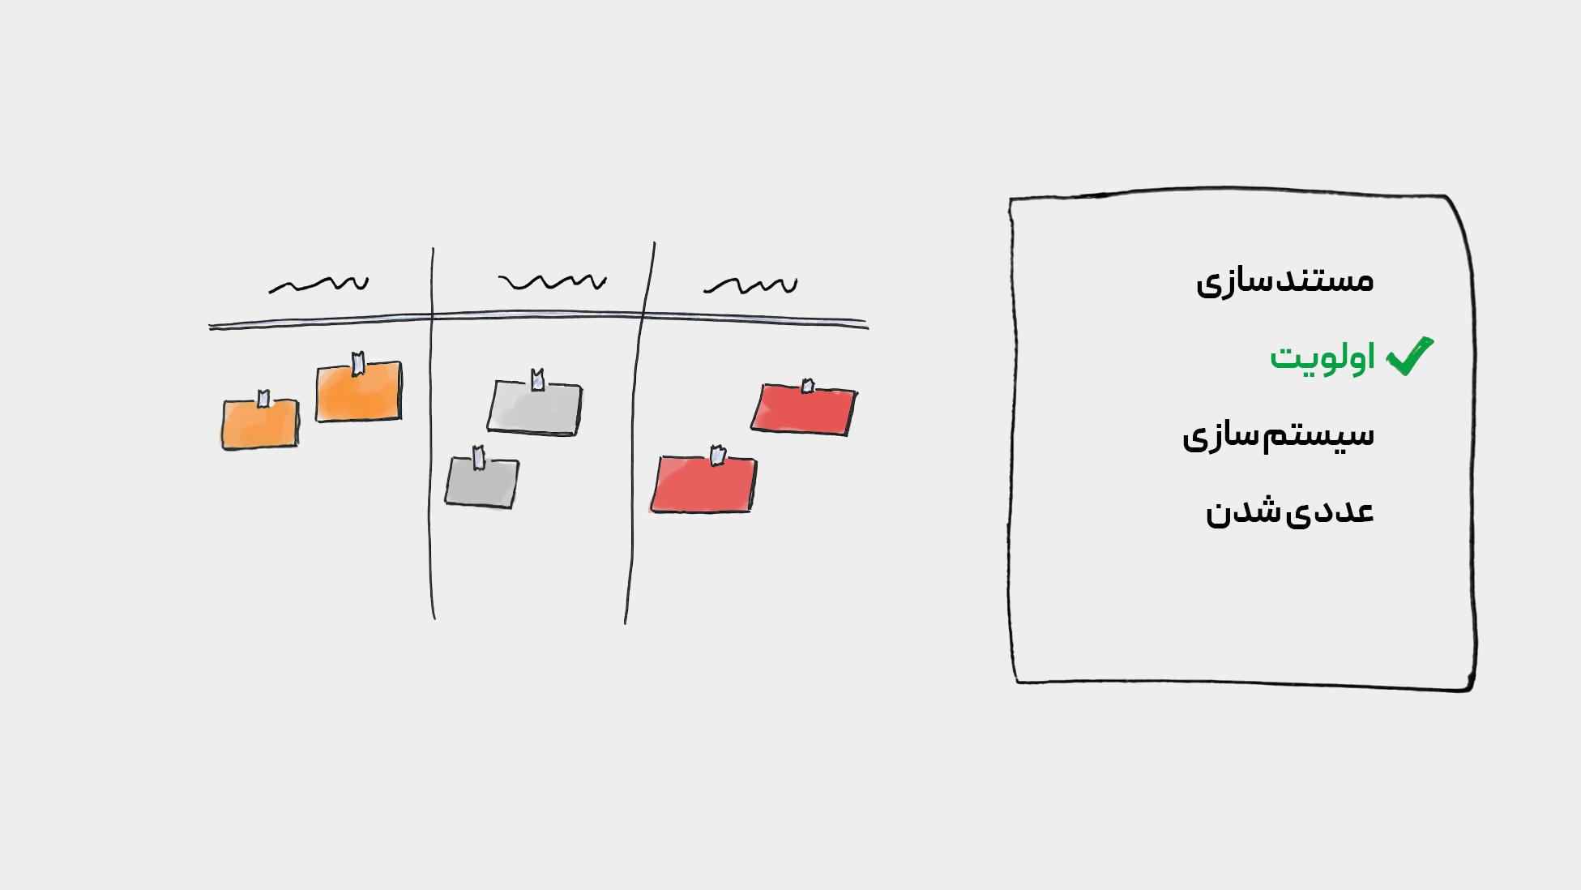
Notes:
درک درست اولویت عامل موفقیت
عدم درک درست عامل شکست
با ساخت کارخانه فروش اولویت در بخش فروش شما سیستماتیک می شود
چقدر یک فرصت در یک مرحله از کارخانه می تواند بماند؟
همه تیم با یک دستور عمل اولویت ها را پیگیری می کنند

Slide 17
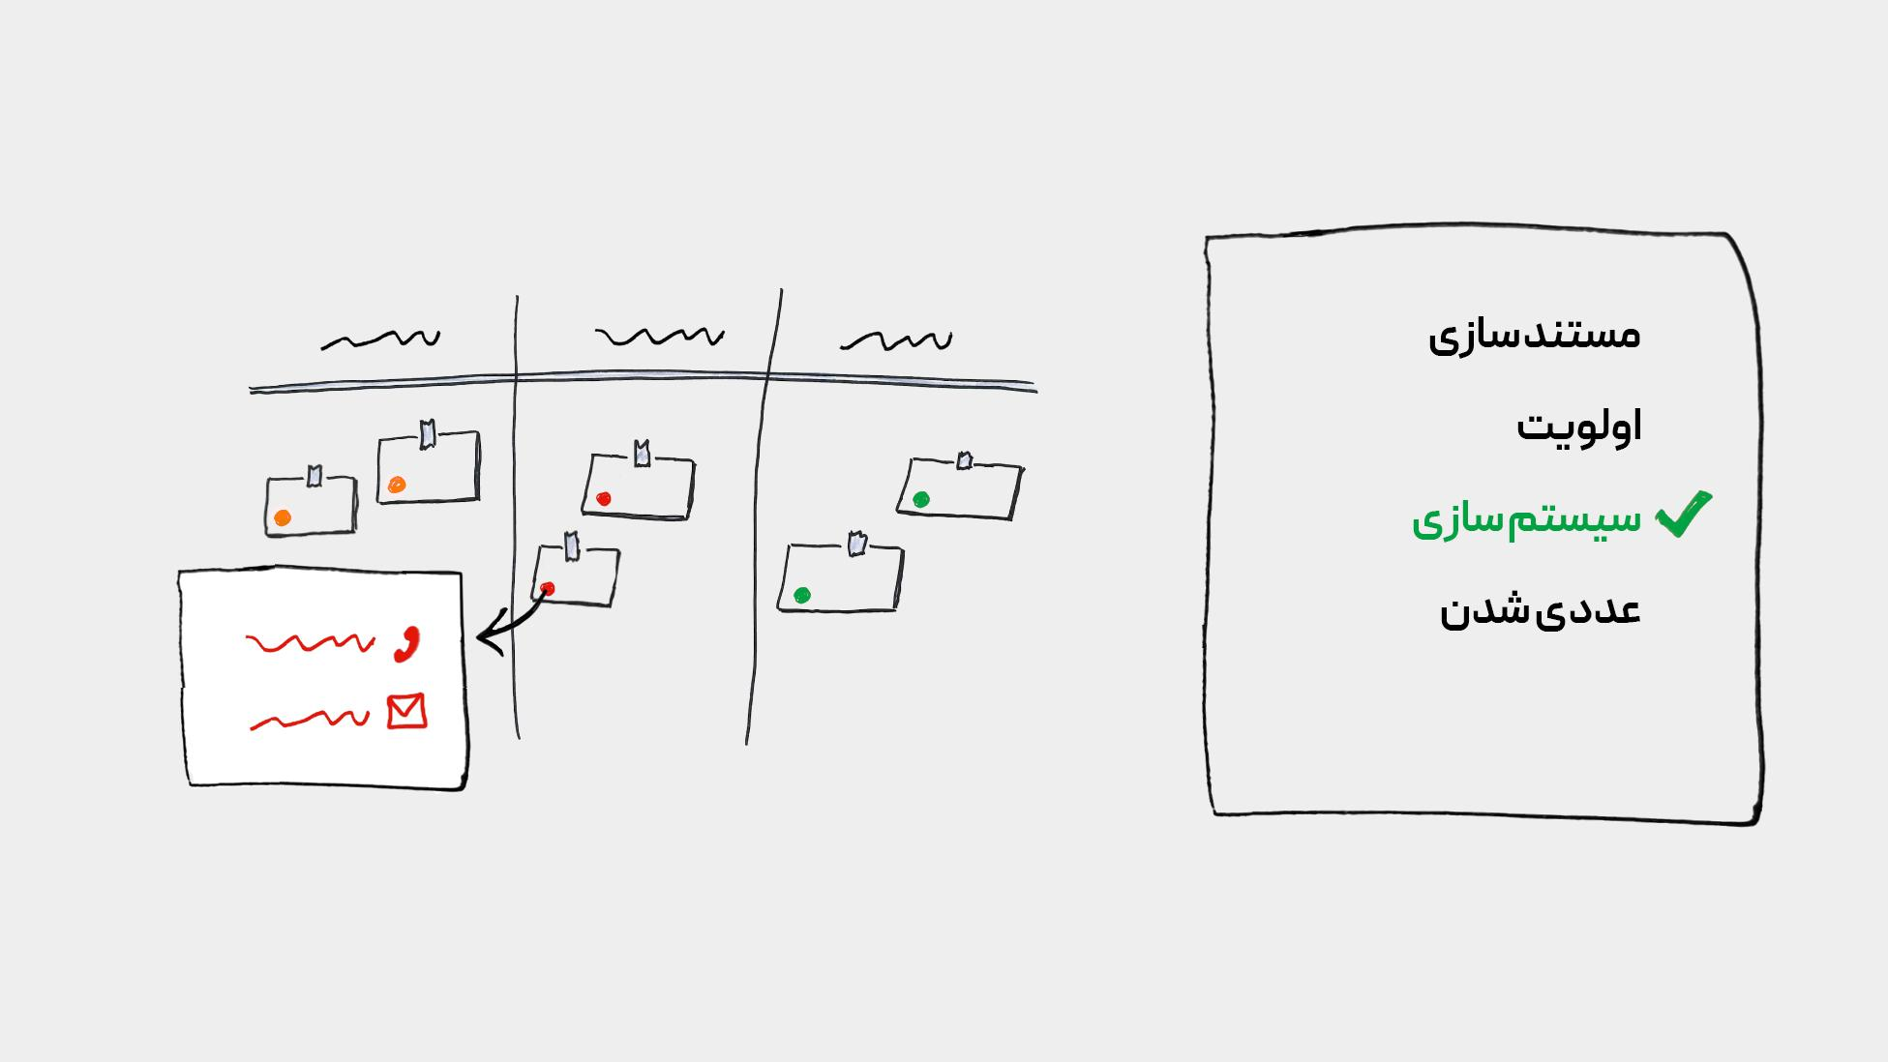
Notes:
سیستم سازی یعنی با تغییر آدم ها روندها عوض نشود
با نبود آدم ها اخلال در سیستم ایجاد نشود
آدم ها در یک ساختار مشخص کارهای را پیش ببرند
و این اتفاق به سادگی می افتد

Slide 18
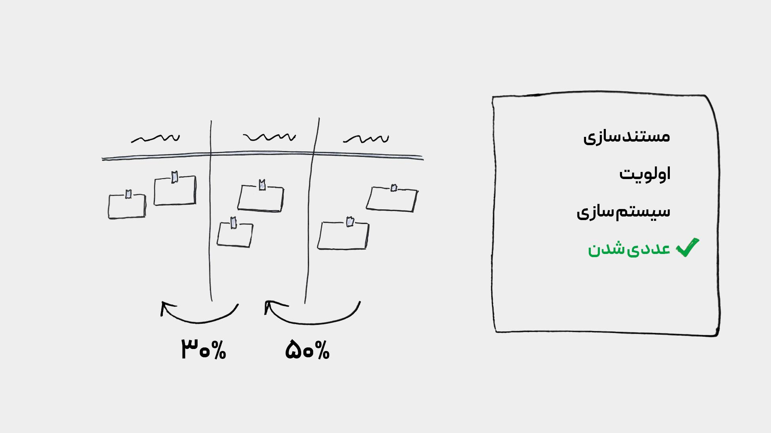
Notes:
اعداد معنا پیدا می کند
شما اگر بازی اعداد را بلد باشید همه چیز رو می تونید بهتری کنید
چیزی که عددی نشود قابل بهبود نیست

Slide 19

Notes:
مساله ها خیلی سریع تر از چیزی که شما فکر می کنید قابل حل هستند (هر چقدر شما زمان بدهید)
مساله های خیلی کم هزینه تر از چیزی که شما فکر می کنید قابل حل هستند (هر چقدر شما بودجه بدهید)

Slide 20
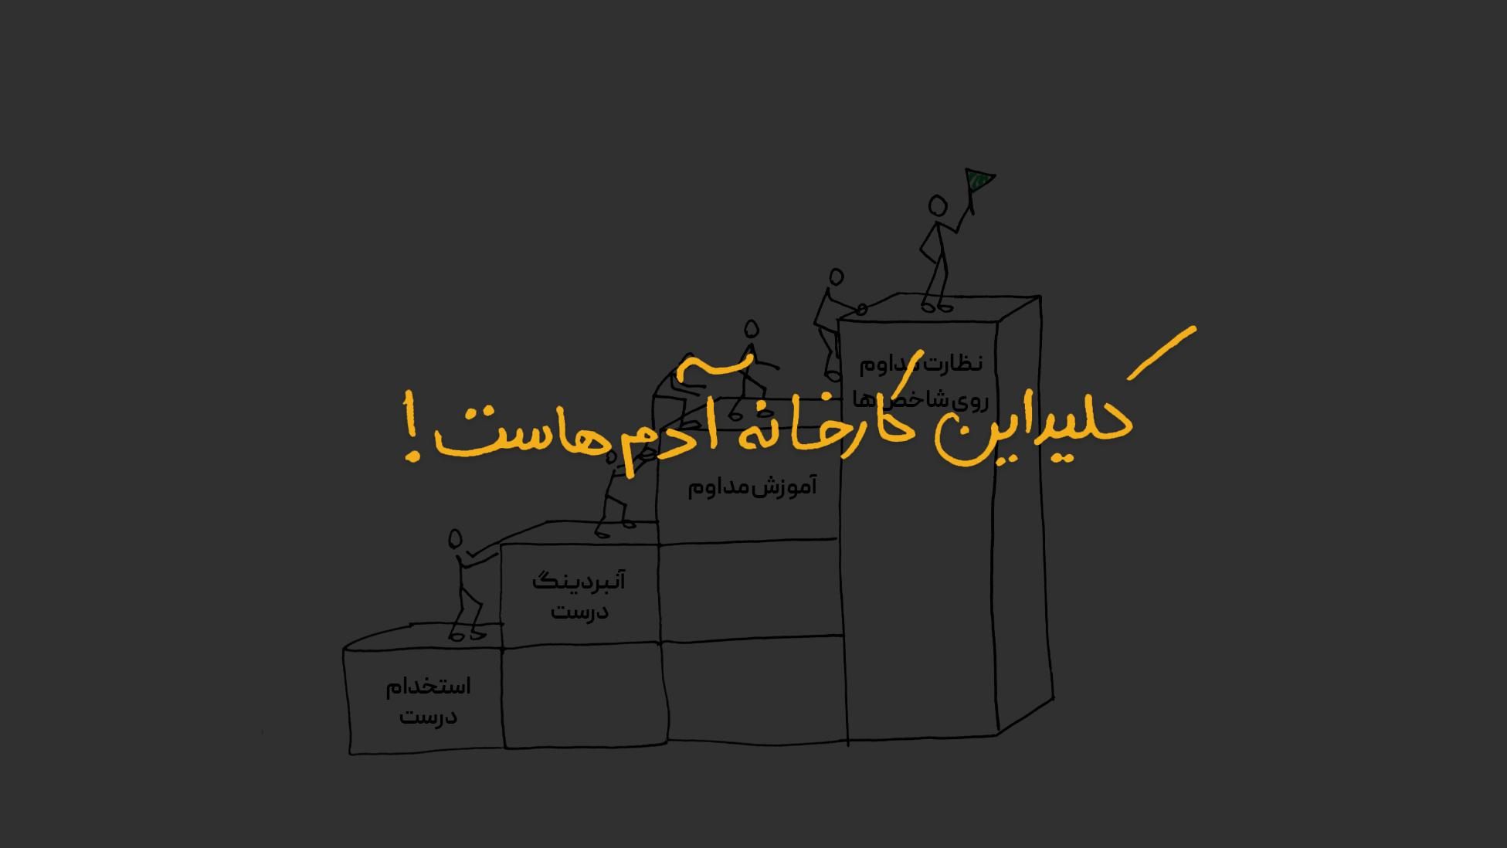

Slide 21
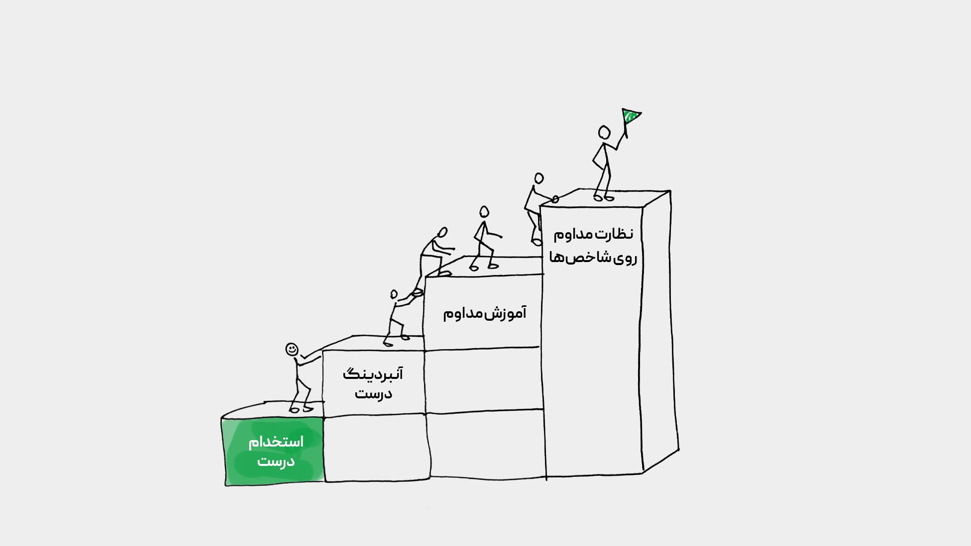
Notes:
ساخت یک سیستم استخدام
تعریف پروفایل فروشنده ایده آل
(انگیزه، توانایی یادگیری، مهارت ارتباط و خلاقیت)
ایجاد یک سیستم امتیاز دهی برای استخدام
طراحی سوالات استخدام برای بررسی شاخص‌ها
ارزیابی عملی

Slide 22
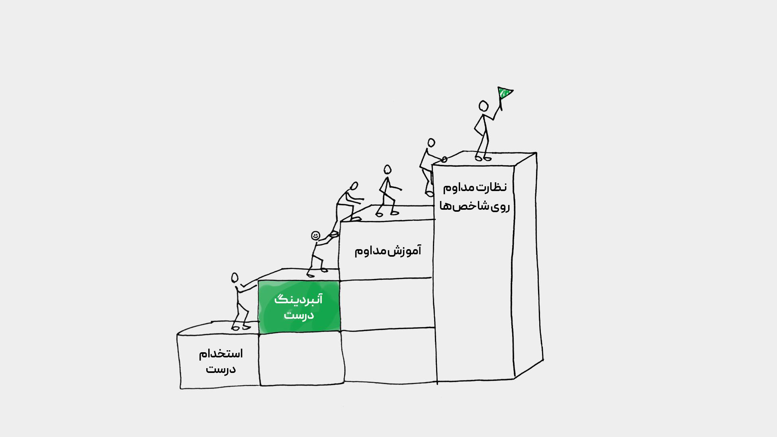
Notes:
ساخت یک سیستم آنبردینگ
یک برنامه مدون آموزشی
(کالچر، محصول، فروش،‌ فرایندها و قوانین)
تمرین روی فرصت‌های از دست رفته
مشخص کردن منتور
مشخص کردن تارگت‌ها
بازخورد مستمر

Slide 23
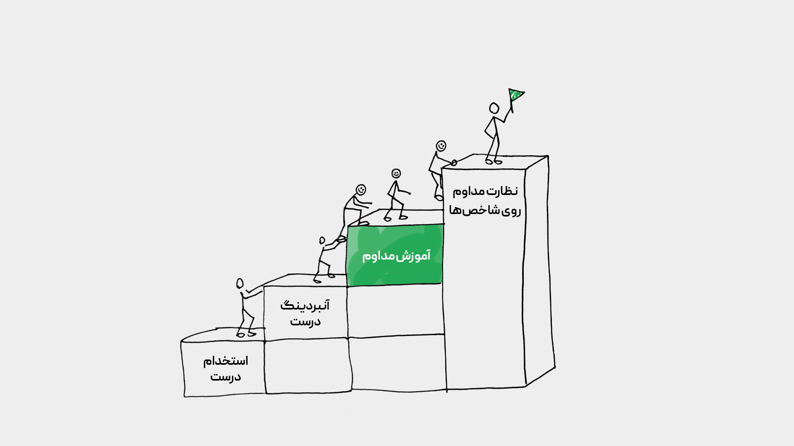
Notes:
جلسات استند آپ صبح گاهی
سیمولشن جلسات
اسکریپت ها

Slide 24
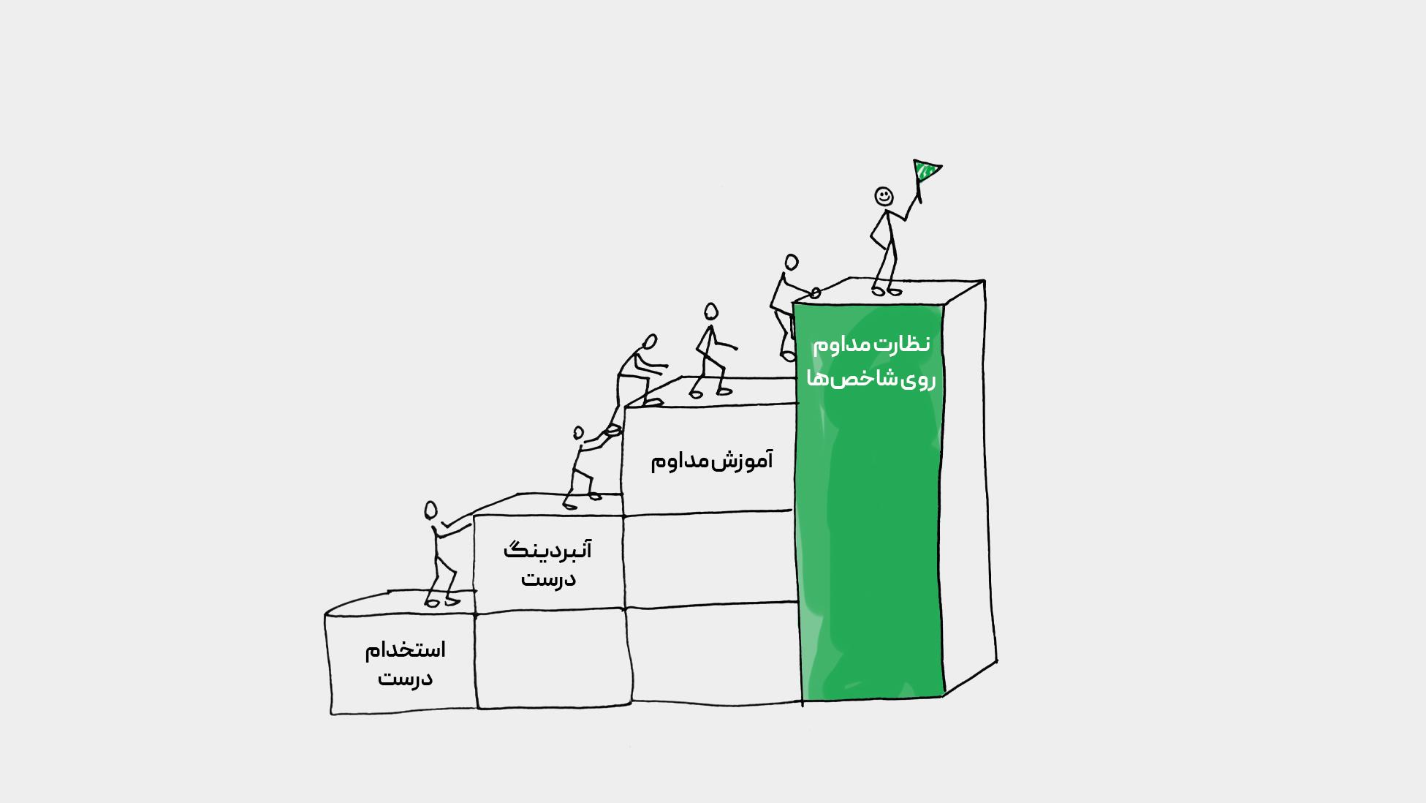
Notes:
Average response time per rep
Pipeline stages conversion rate
Key activity to customer
Average convert time
Average deal size per rep
Bad Goal
Sales Rep Ramp

Slide 25


Slide 26



Slide 27
فروش

Slide 28
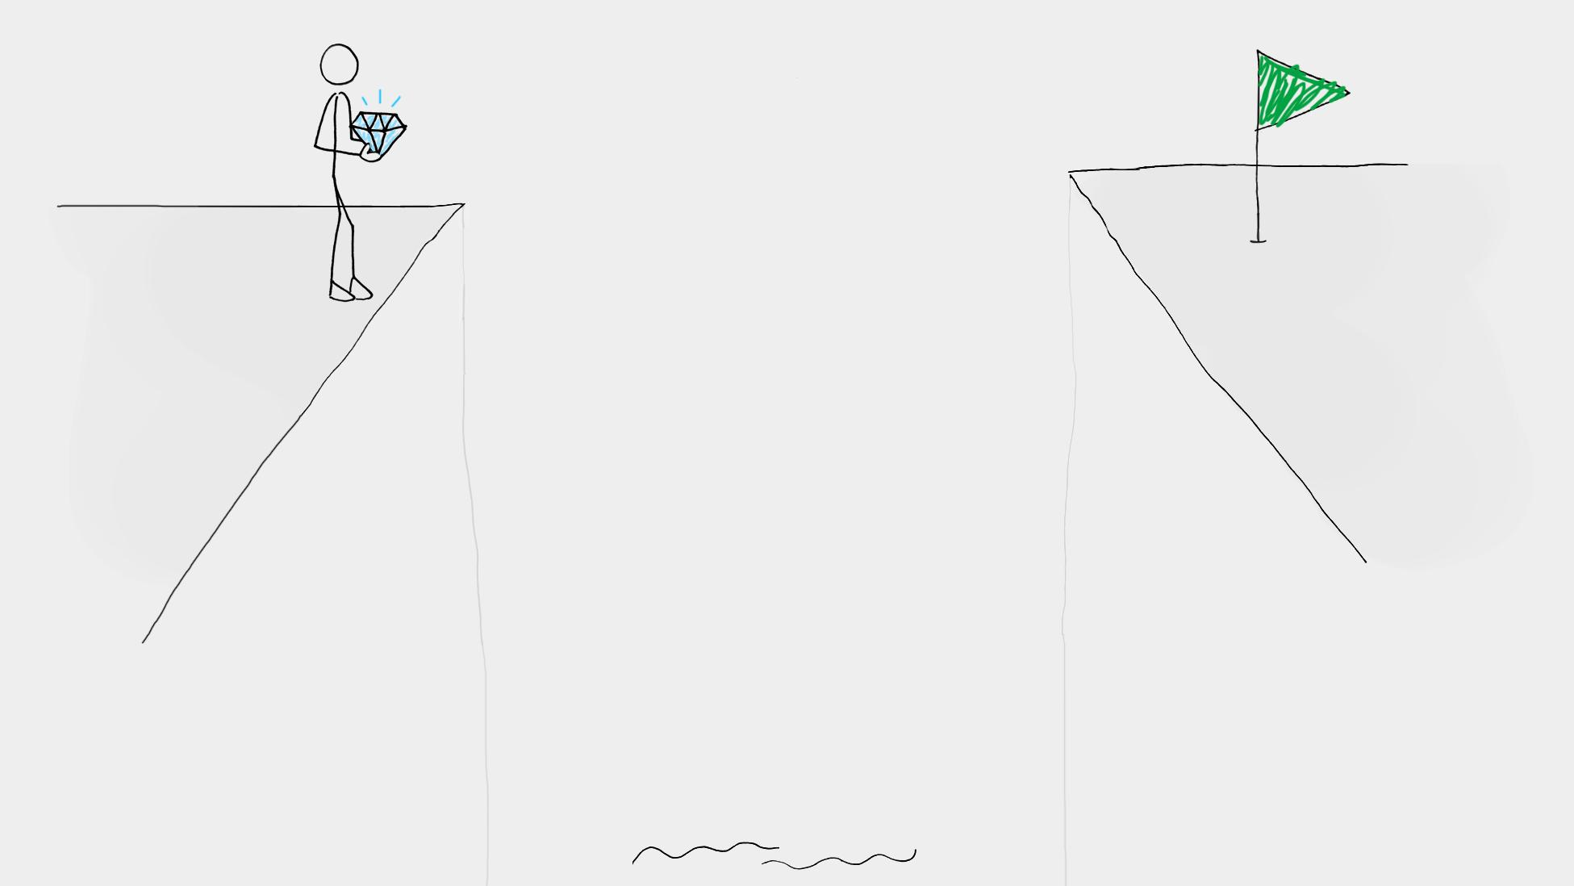

Slide 29
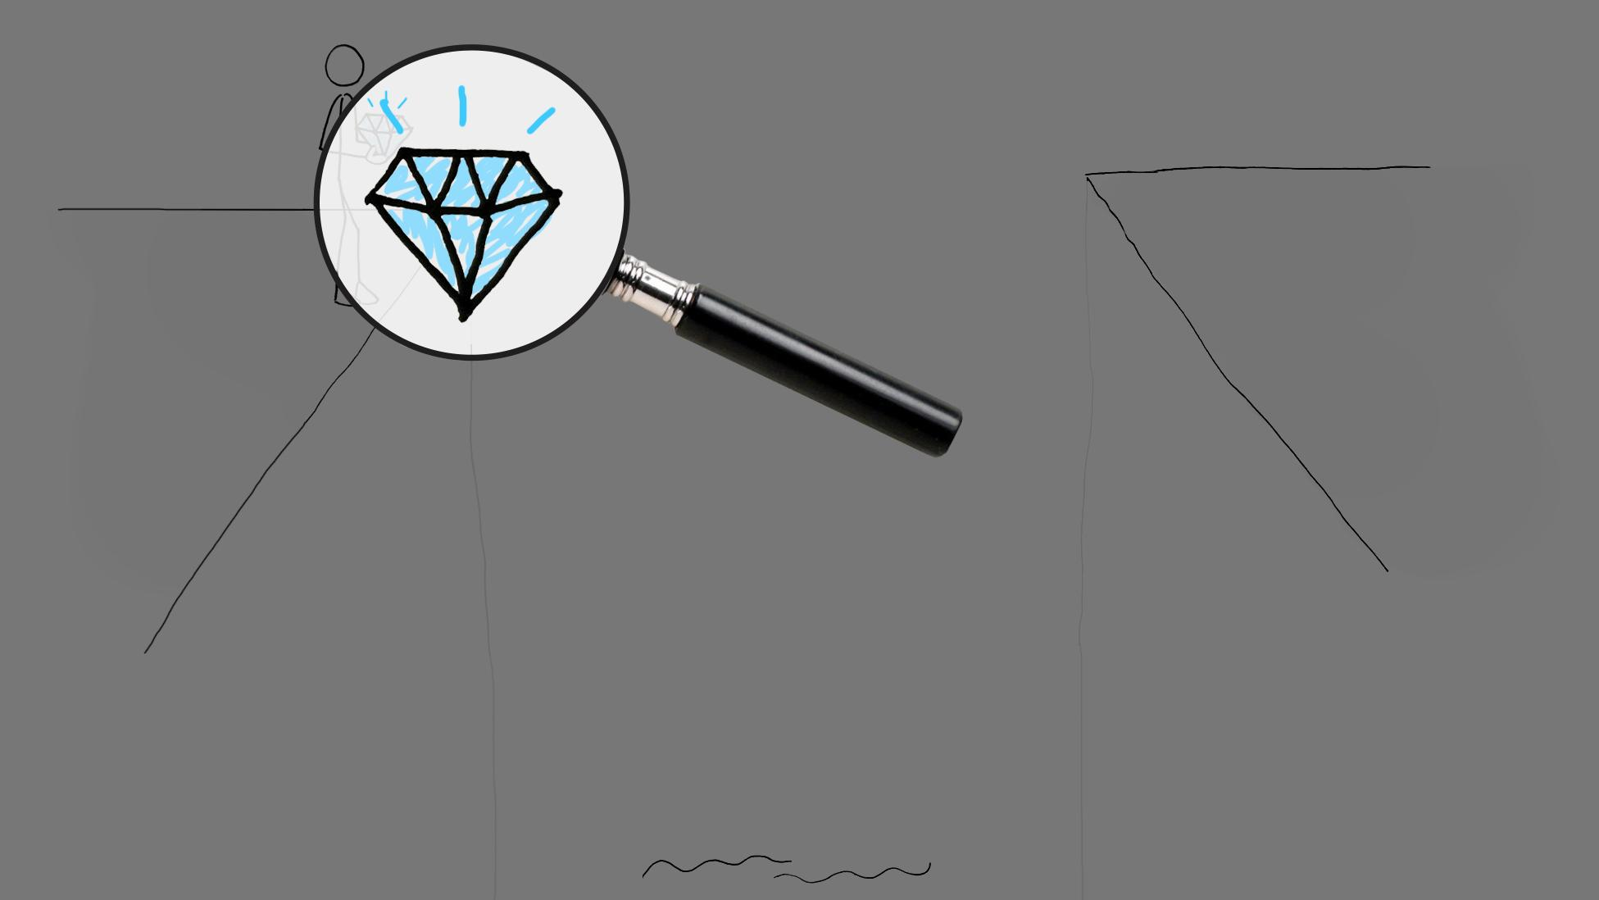

Slide 30
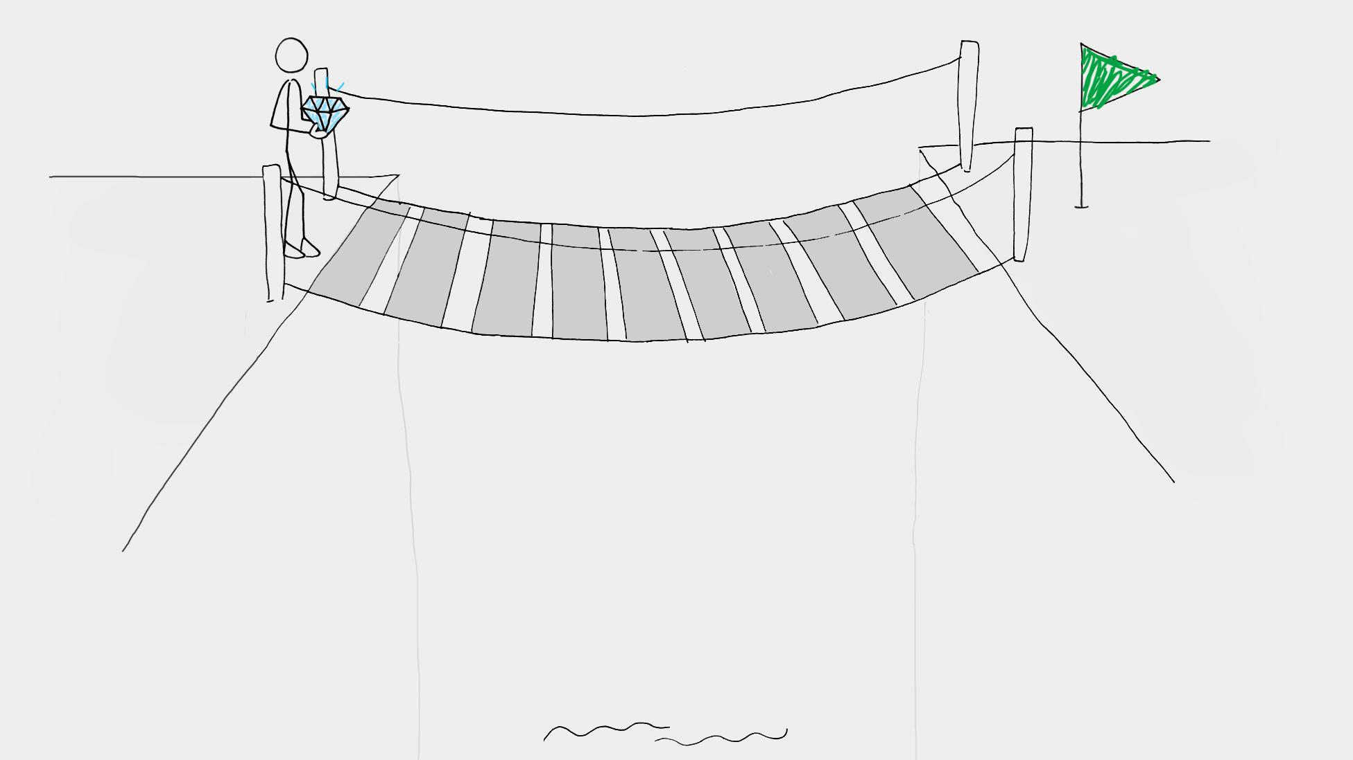

Slide 31
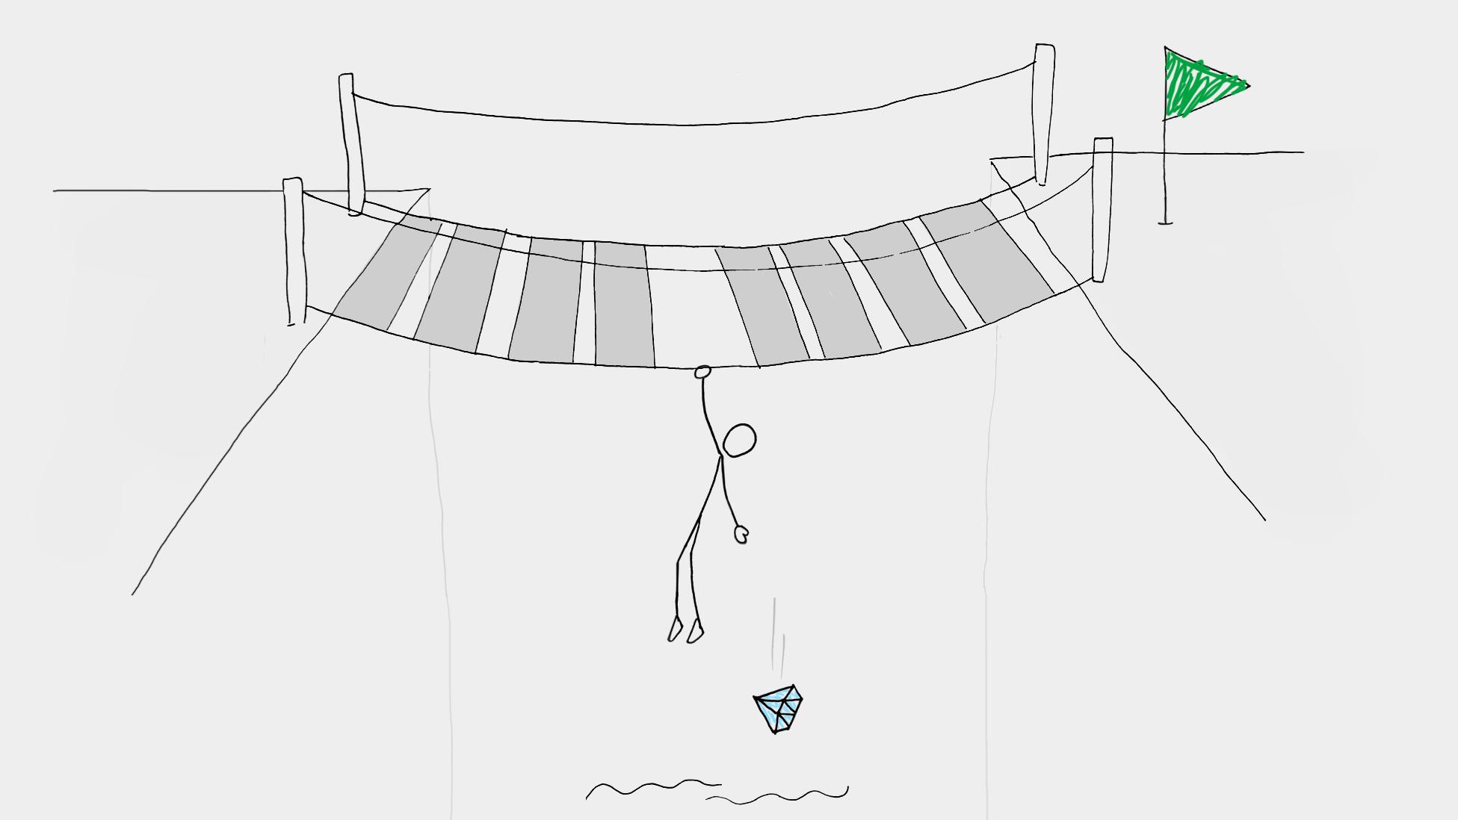

Slide 32
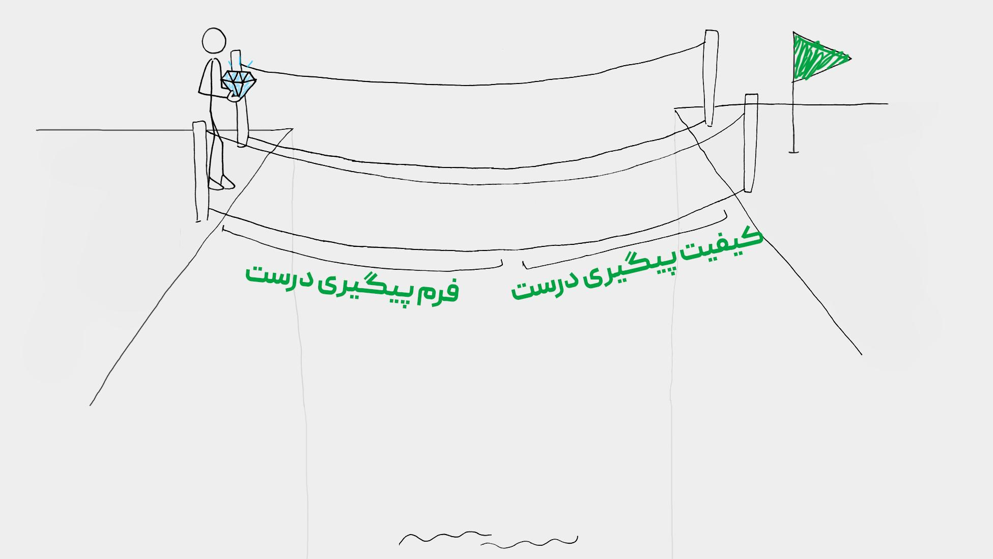

Slide 33
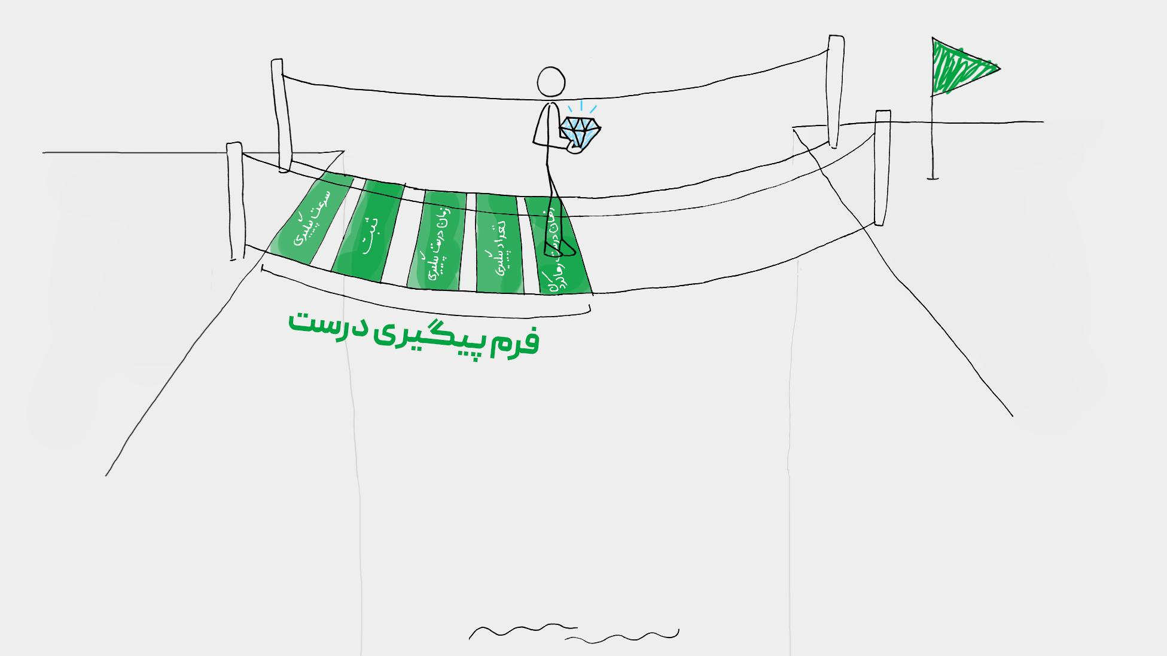
Notes:
آمار سرعت پیگیری فروش
تماس زیر ۵ دقیقه احتمال فروش را ۷ برابر می کند بعد از ۲۴ ساعت احتمال تقریبا نزدیک به صفر است.
۳۵-۵۰٪ از فروش‌ها به فروشنده‌ای می رسد که زودتر پاسخ می‌دهد.
آمار تعداد پیگیری فروش
۸۰ درصد فروش ها بعد ۵امین پیگیری اتفاق می افتد.
۶۰ درصد مشتریان قبل از گفتن ۴ تا نه، به شما بله می گویند!
۸ درصد از فروشندگان بیش از پنج تماس پیگیری دارند. شما هم باید جزء ۸٪ فروشندگان باشید!
۲٪ از فروش‌ها در اولین تماس انجام می‌شود. ۳٪ در دومین تماس، ۵٪ در سومین، ۱۰٪ در چهارمین و ۸۰٪ در تماس‌های پنجم تا دوازدهم انجام می‌شود.
------
تشخیص درست سرعت تبدیل فروش ما را در یک ماه دو برابر کرد

Slide 34


Slide 35
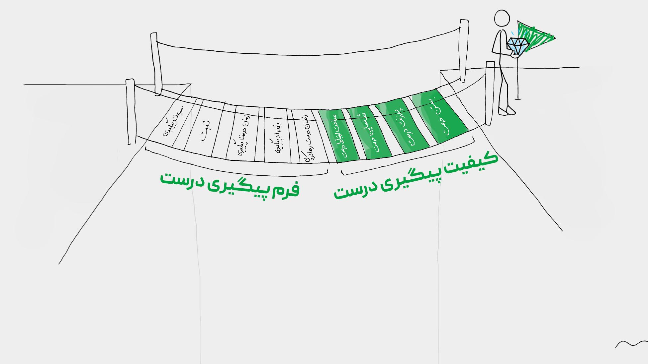
Notes:
ساخت ارتباط
ایده اولیه در مورد شخص تو ۳۰ ثانبه اول شکل می گیره
فقط ۸۵ درصد تو یه نظر سنجی گفتن بوی عطر فروشنده رو تصیم خریدشون نقش بسته
آدم های با ۱۰۰ درد نمیان سراغ شما
مثال رزنامه
مثال پزشک
مدل متقاعدسازی ارسطو
اعتبار گوینده
منطق و استدلال
ایجاد ترس یا انگیزه

Slide 36
حفظ مشتری

Slide 37
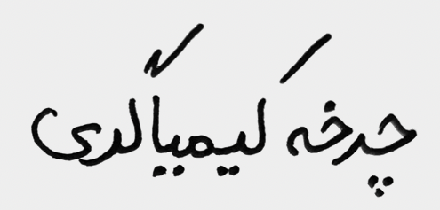
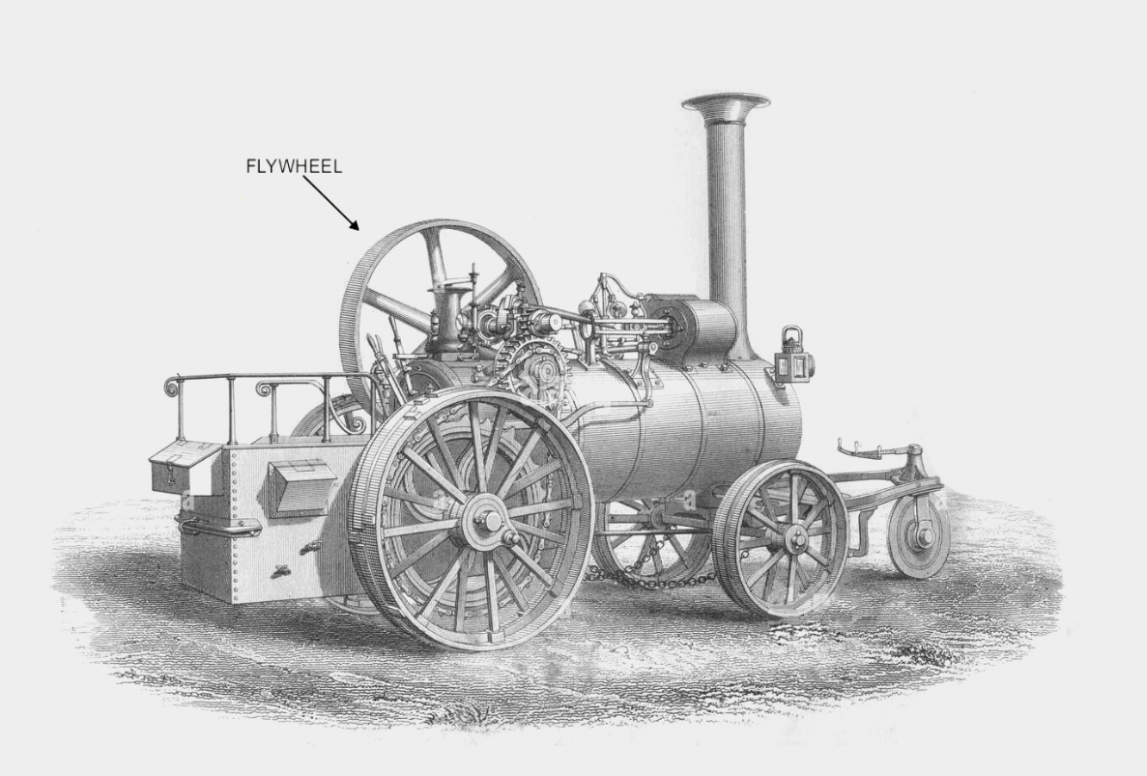

Slide 38
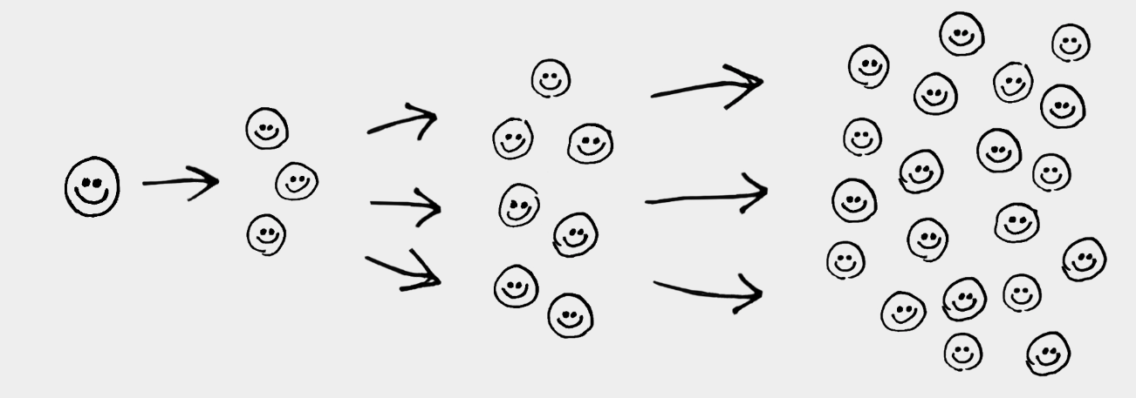

Slide 39
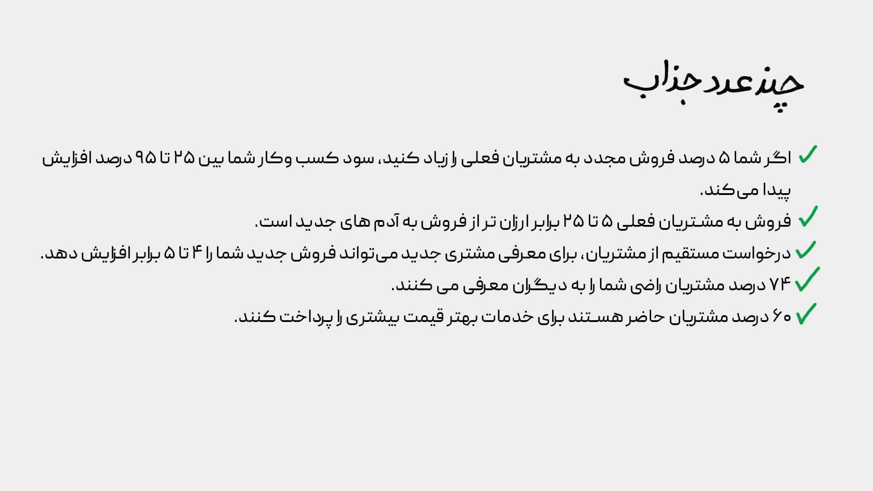

Slide 40
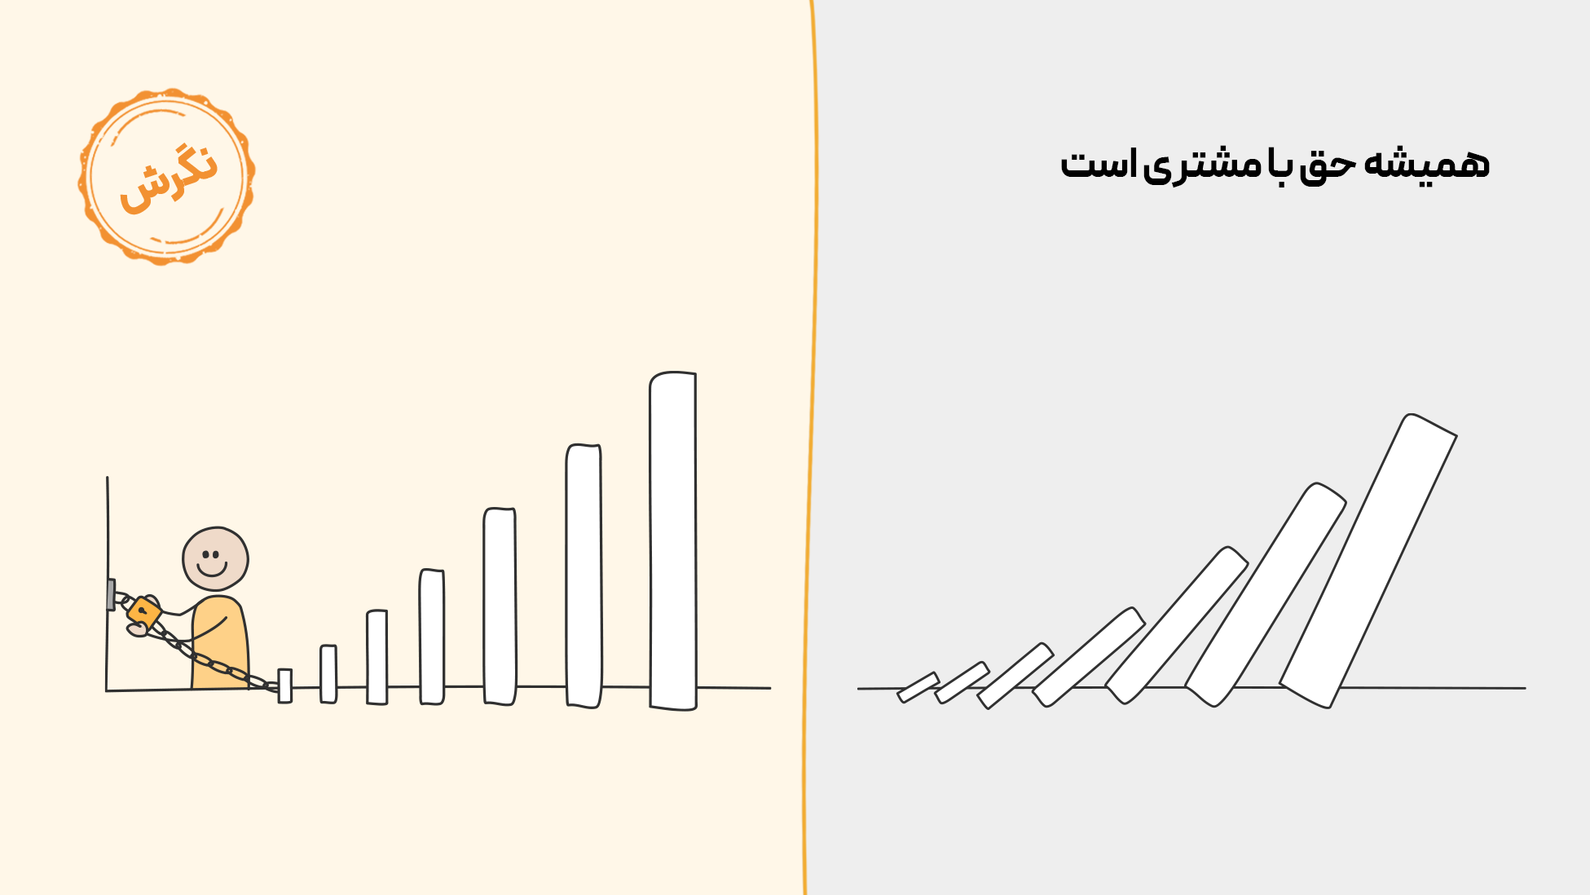

Slide 41
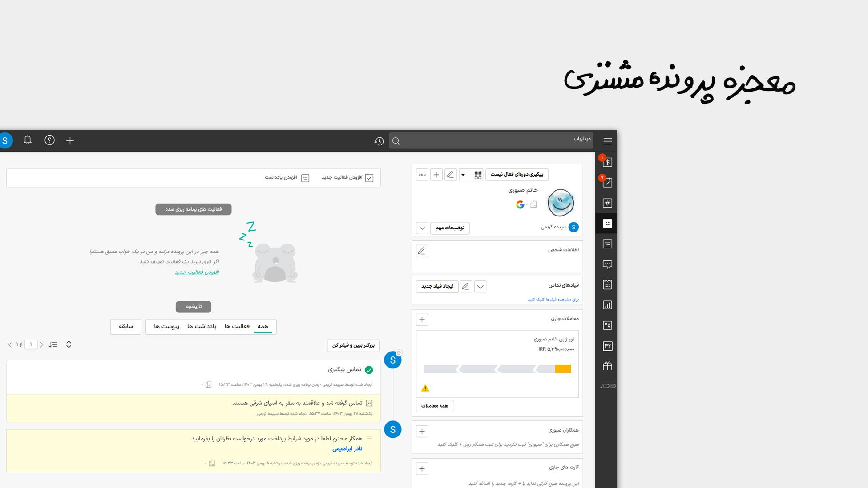

Slide 42


Slide 43
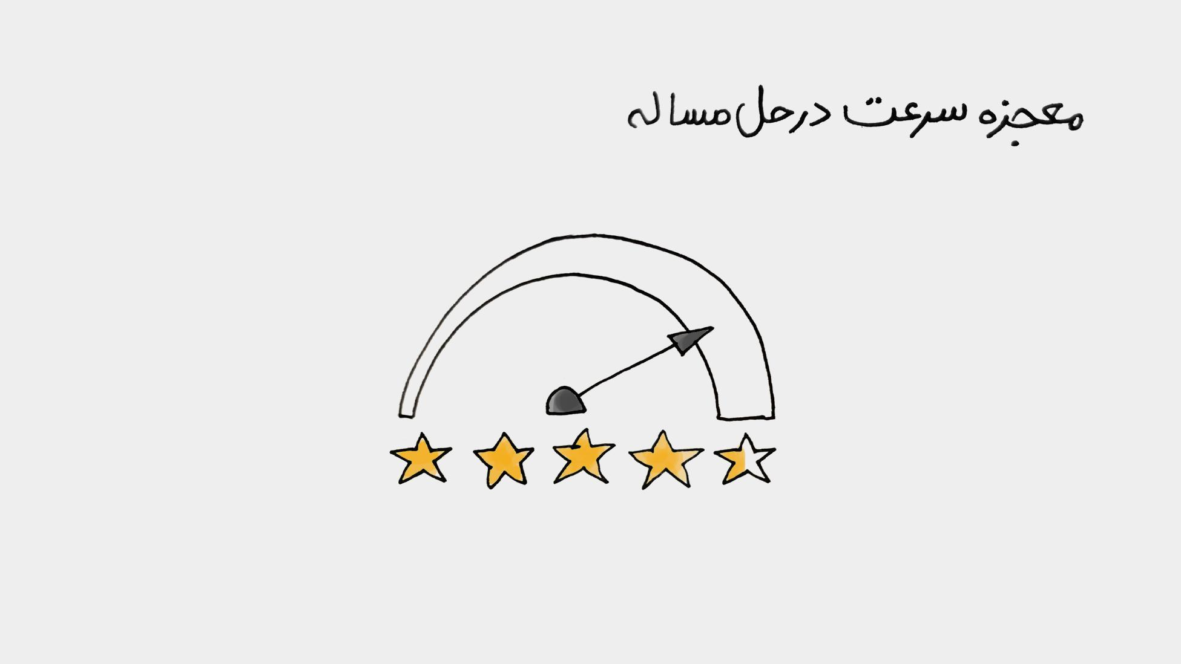

Slide 44


Slide 45
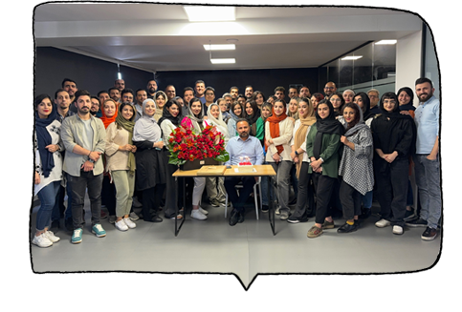


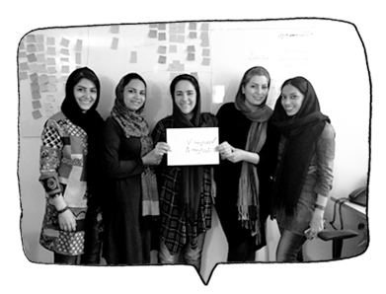
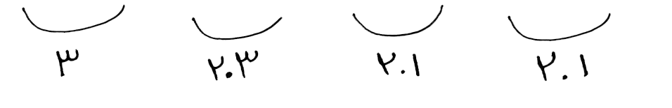

Slide 46
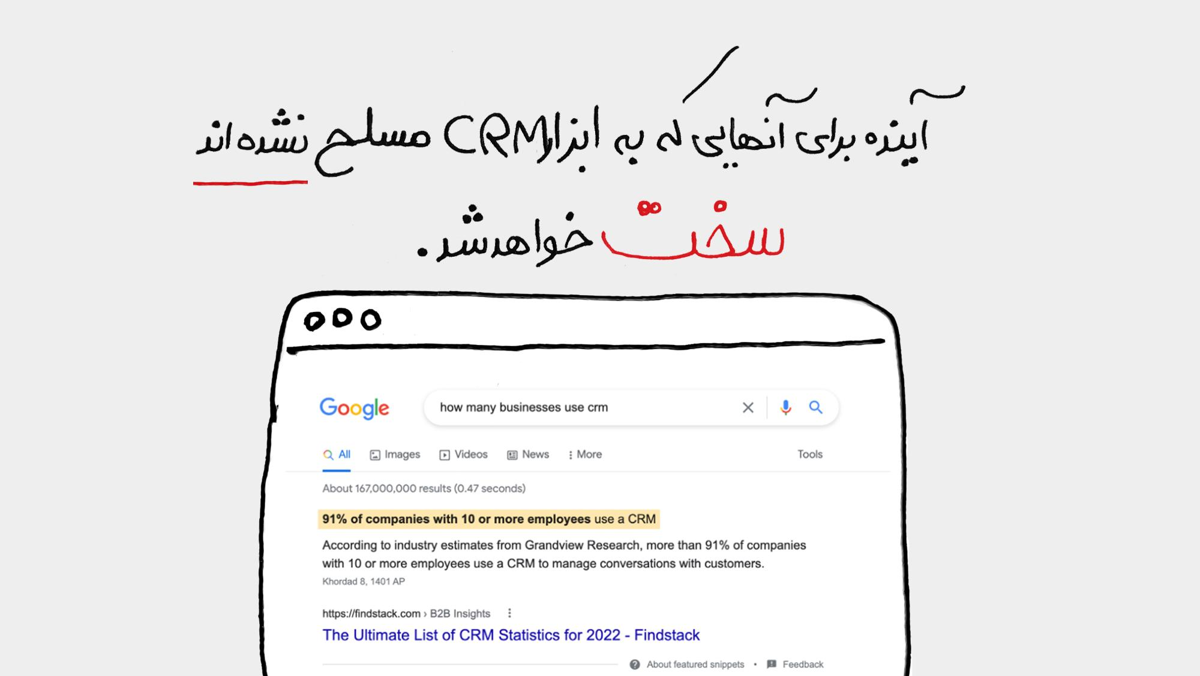

Slide 47

